Slide 1
ЛЕДОВАЯ КРЕПОСТЬ КАВКАЗА
Преподаватели: Печенюк Т.Ф.
Хомутская Ю.Ю.

Slide 2
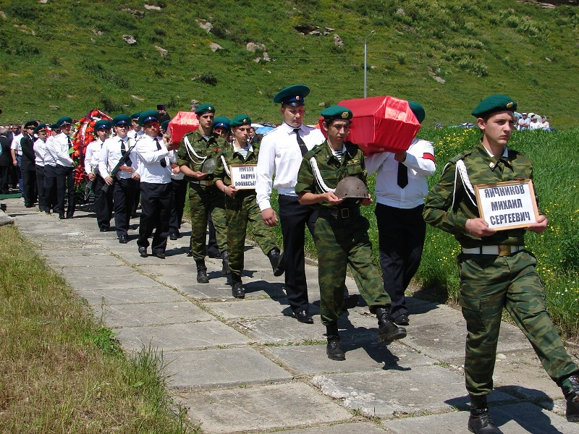
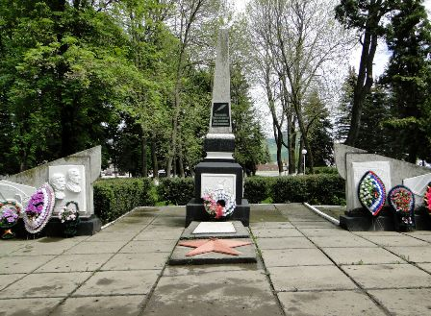
1 октября 1962 г. в станице Зеленчукской, спустя двадцать лет после гибели, были захоронены останки защитников Марухского перевала.

Slide 3
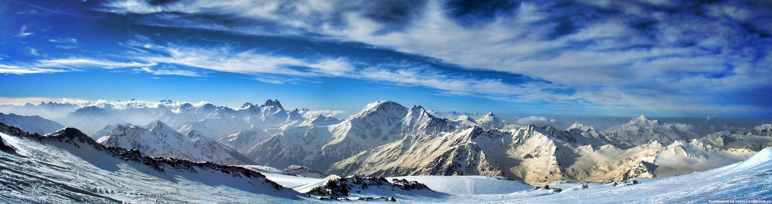
Протяженность Главного Кавказского хребта - 1200-1300км.
Самая высокая гора – Эльбрус (5642 м.).
Через перевалы пролегают Военно - Грузинская, Военно-Осетинская и Военно - Сухумская дороги, пешеходные тропы и
тропы для вьючного транспорта, ведущие в Закавказье.
Снеговая линия проходит на уровне 3200 м. -
выше царство снега и льда.

Slide 4
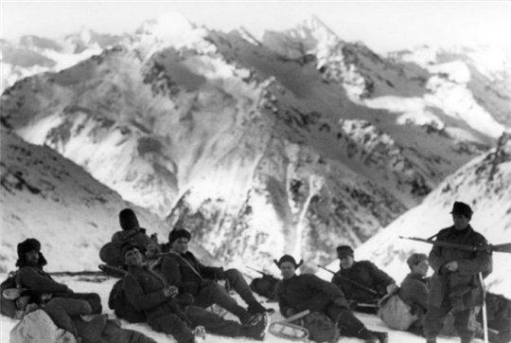
Кавказ - важный экономический район
Кавказ - богатейший
сельскохозяйственный край.
На Северном Кавказе и в Закавказье добывалось:
86,5 % нефти;
  65% природного газа;
Марухский перевал – перевал на высоте 2748 м.
56, 5% марганцевой руды.

Slide 5
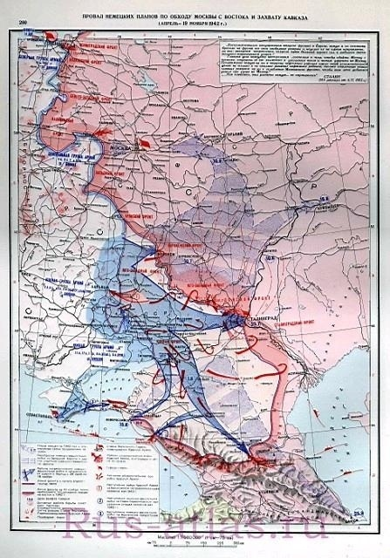
Планы немецкого командования по захвату Кавказа в 1942 г.
Мурманск
Группа армий «Б»
Сталинград
Группа армий «А»
Астрахань
Майкоп
Грозный
Каспийское
море
Черное море
Кавказский хребет
Баку

Slide 6
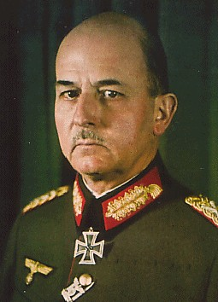
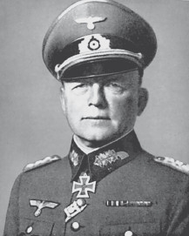
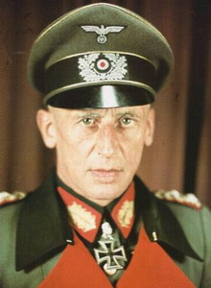
А. Гитлер: «Если я не получу нефть Майкопа и Грозного, я должен ликвидировать войну»
Вильгельм Лист
Эвальд фон
Клейст
Герман Гот

Slide 7
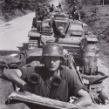
План по захвату Кавказа получил кодовое название
«Эдельвейс»
24 июля 1942 г. захвачен Ростов.
3 августа 1942г.-
Ставрополь.
7 августа 1942 г.-
Армавир.
10 августа 1942 г.-
Пятигорск.
11 августа 1942 г.-
Черкесск.

Slide 8
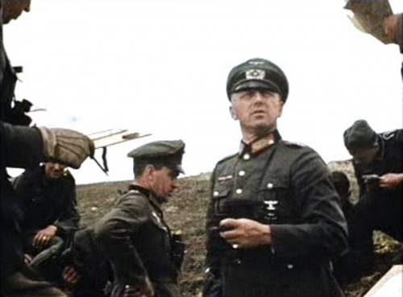
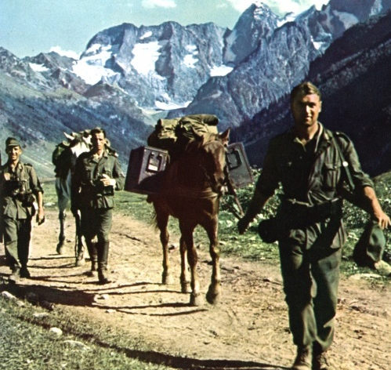
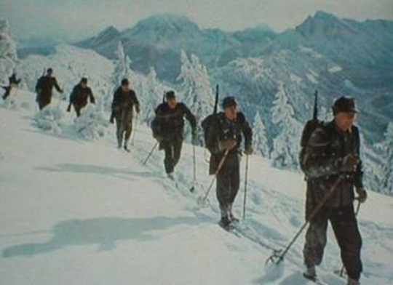
Летом 1942 г. горнострелковый корпус генерала Р. Конрада стал быстро продвигаться к Главному Кавказскому хребту

Slide 9
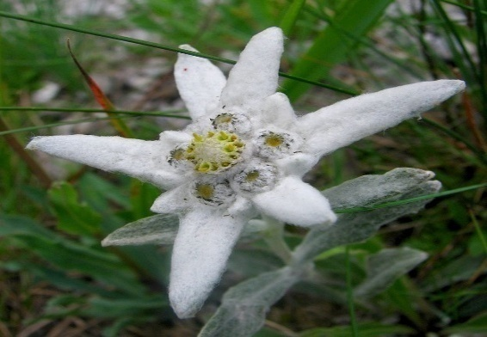
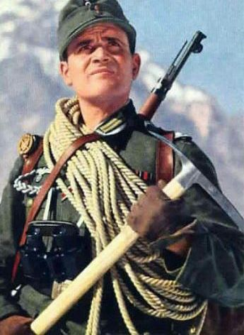
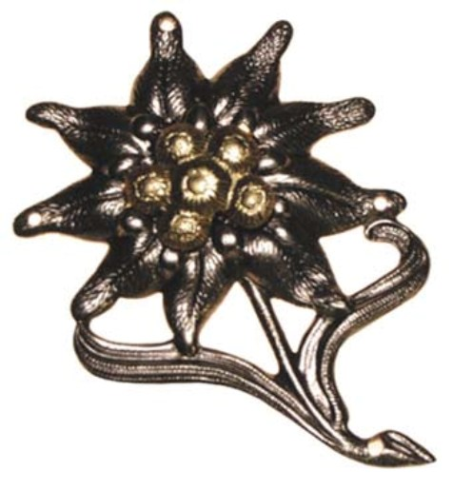
Немецкие горные стрелки - элита вооруженных сил Германии.
На груди знак – горный цветок -
эдельвейс.
Эдельвейс-символ
гор.
В СССР подобных войск не было.
Все альпинисты оказались в разных родах войск на фронте.

Slide 10
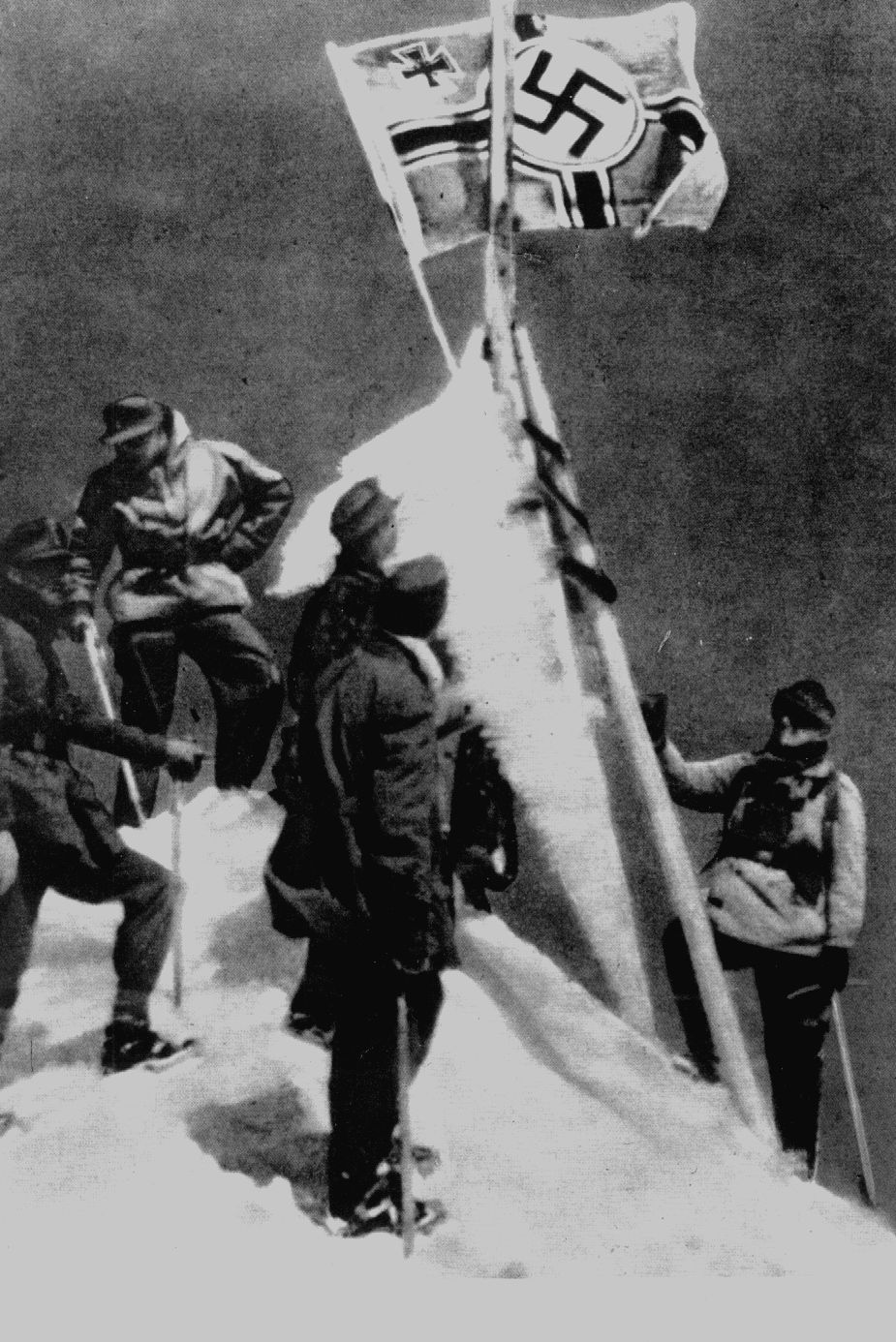
Выяснилось, что перевалы защищать некому. Советское командование решило, что
«…перевалы сами по себе не доступны для врага»
17 августа 1942 г. немцы заняли Клухорский перевал.
21 августа на вершине Эльбруса установлены два нацистских флага.
24 августа 1942 г. захвачен перевал Санчаро.
5 сентября 1942 г. захвачен
Марухский перевал.

Slide 11
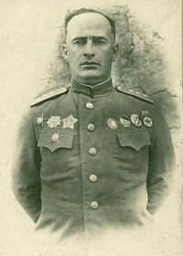
После того как немцы захватили Клухорский, Марухский и Санчарский перевалы была организована их оборона
Защита перевалов была возложена на 46-ю армию генерала К.Н. Леселидзе.
На Клухорском перевале был развернут 815-й стрелковый полк.
На Марухском и Сан-чарском перевалах 808-й и 810-й стрелковые полки.
К. Н. Леселидзе

Slide 12
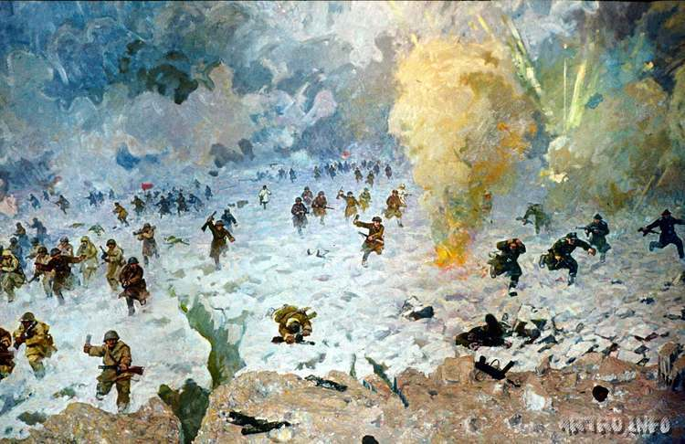
На крутых склонах Кавказских гор, скованных вечными ледниками, начались бои за перевалы

Slide 13
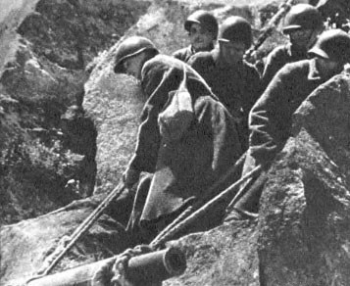
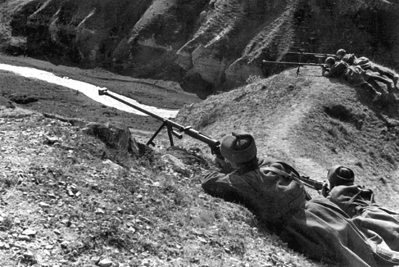
Практически необученные для действий в горах, слабо оснащенные в материально-техническом оснащении, ценой своей жизни штурмовали перевалы пехотинцы, конюхи, артиллеристы

Slide 14
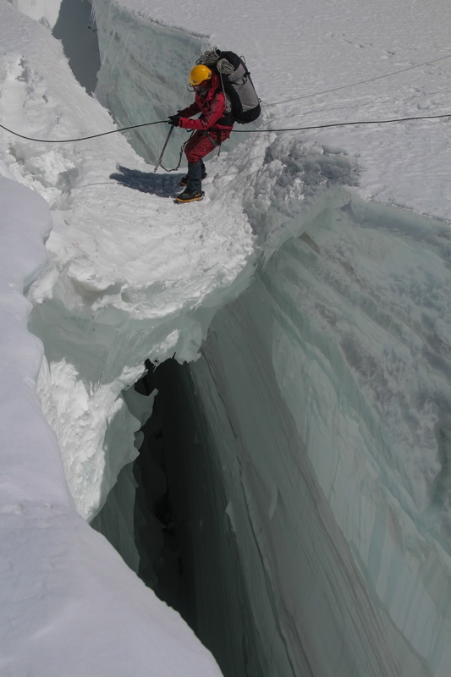
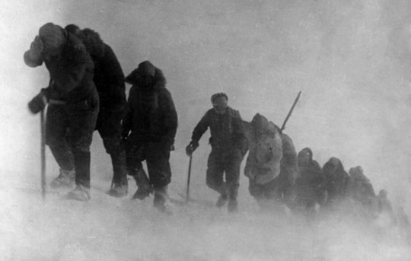
На леднике только мертвый лед да холодные скалы
Двигались по крутому склону, не разжигая костров, под ледяным горным ветром без маскировочных халатов.
Не менее страшная опасность-многометровые ледяные щели – ловушки.

Slide 15
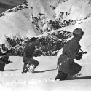
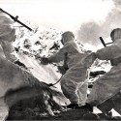
Из спортсменов - альпинистов сформировали
советские горнострелковых подразделения
В январе 1943 года был освобожден Марухский
перевал.

Slide 16
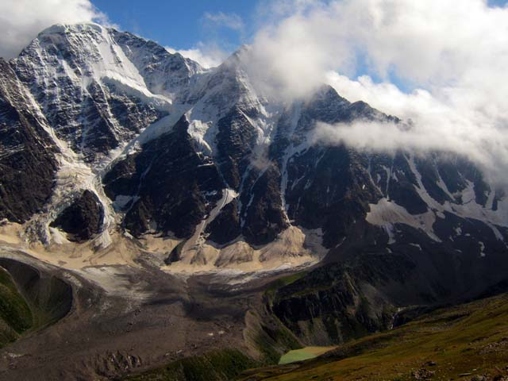
13 и 17 февраля на обеих вершинах Эльбруса появился советский Красный флаг. Его водрузили 20 альпинистов в т.ч. лейтенанты Н.А. Гусак и Н.П. Моренец, политрук А.А. Теттов, военный инженер А.М. Гусев.

Slide 17
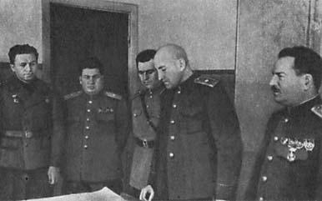
Доклад А.М. Гусевым (первый слева) о снятии немецкого флага с Эльбруса командующему И.В. Тюленеву.

Slide 18
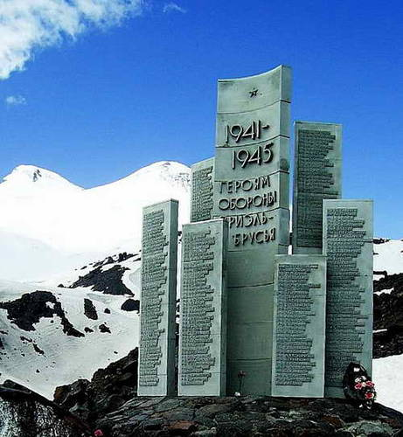
В январе 1943 г. советскими войсками были освобождены:
г. Георгиевск;
г. Минеральные Воды;
г. Кисловодск;
г. Черкесск;
г. Ставрополь.

Slide 19
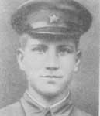

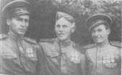
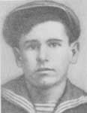
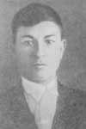
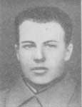
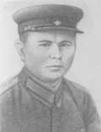
Ваша слава, герои, выше гор,
Ваше мужество тверже гранита!
Вася Нурчук
М.В. Маглакелидзе
А.Н. Пронин, Д.Г. Лебедев, А.С. Леонов
П.К. Коптев
И.Г. Баранчук
М.А. Послушняк
Шарип Васиков

Slide 20
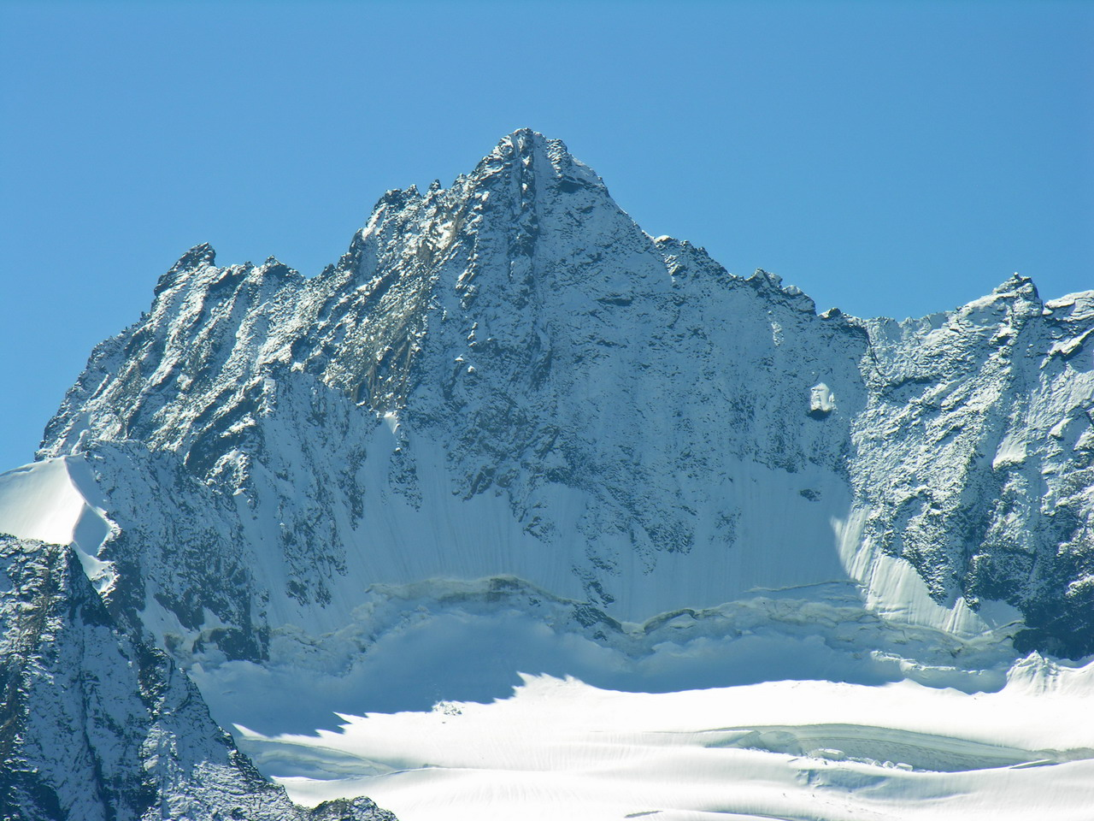
Там, где день и ночь бушуют шквалы,
Тонут ели черные в снегу,
Вы закрыли грудью перевалы
И ни шагу не дали врагу

Slide 21
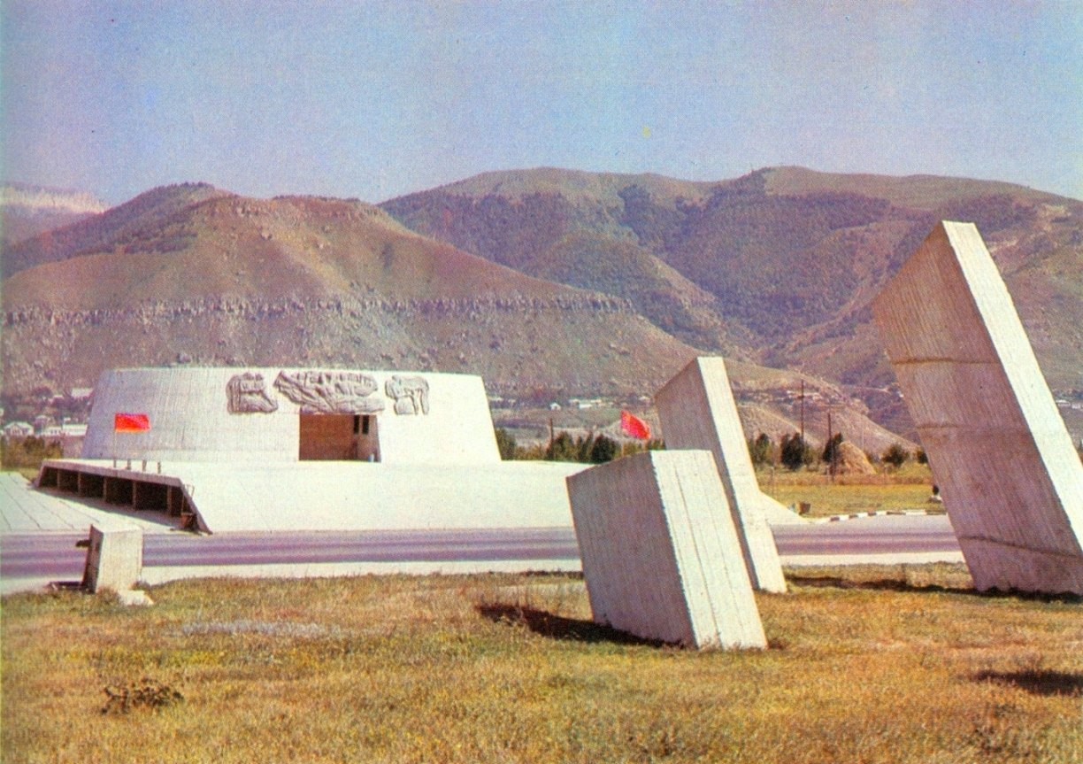
Памятник – музей , посвященный защитникам обороны Марухского перевала.

Slide 22
Спасибо за внимание!

